Slide 1
텍스트 분석 사례연구

Slide 2
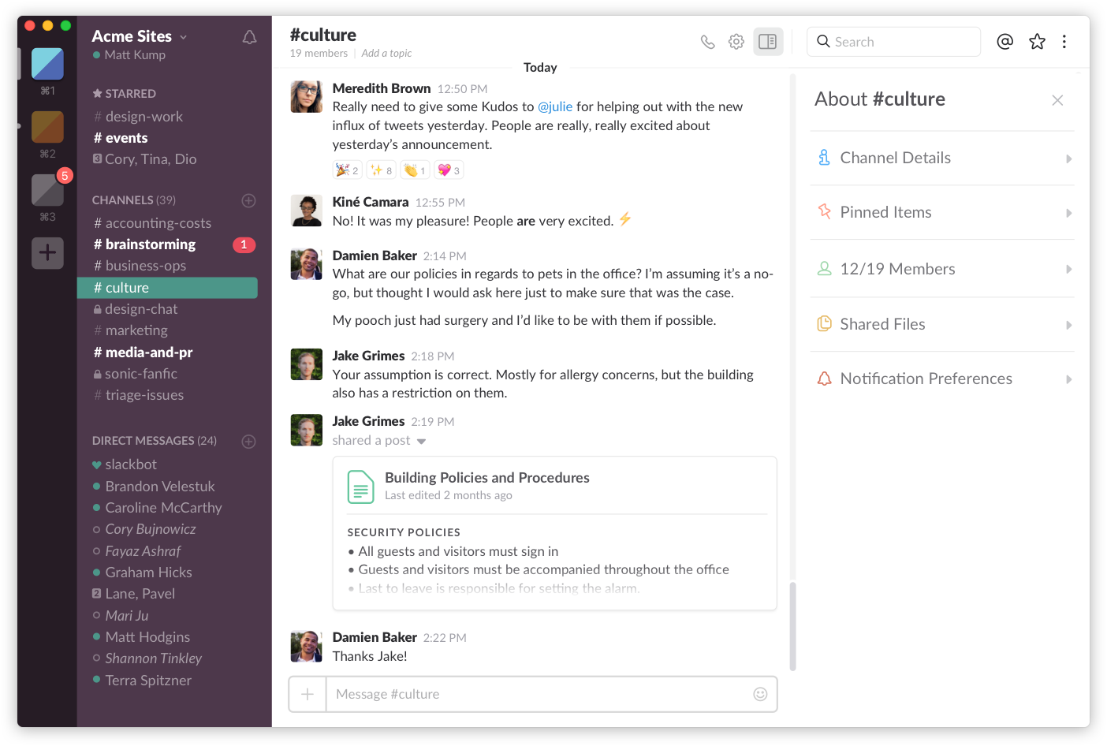
Slack

Slide 3
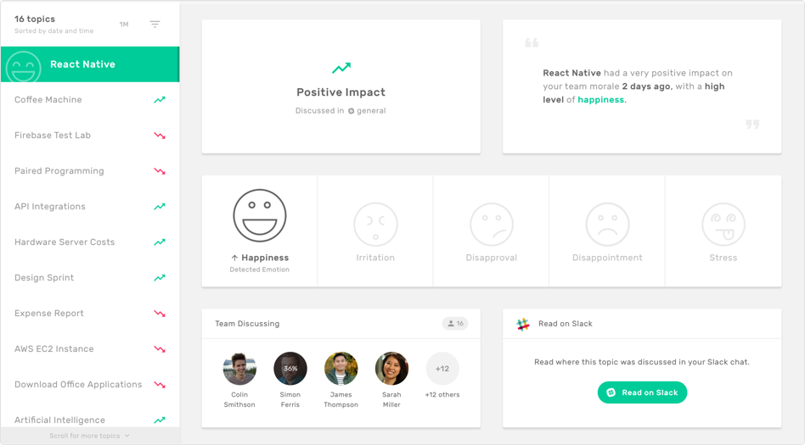
VIBE

Slide 4
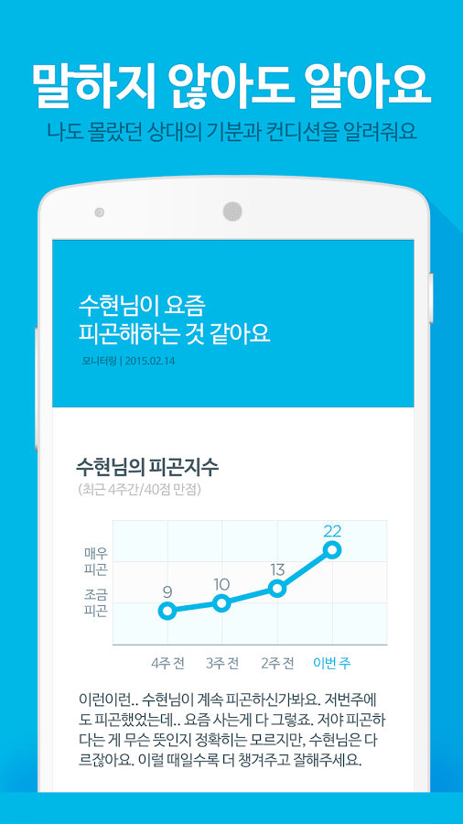
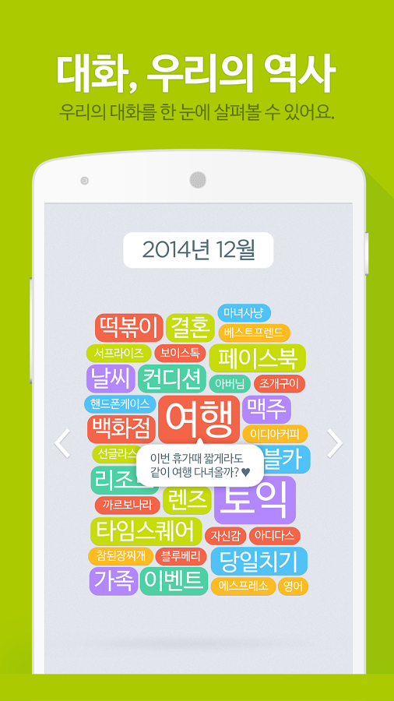
진저

Slide 5

The Bestseller code
30년간 베스트셀러 소설 5천권 분석
젊고 강하지만 남들과 잘 어울리지 못하는 여주인공
인간적 친밀함
“need”를 자주 씀
축약형을 많이
느낌표는 적게
고양이보다 강아지

Slide 6
Textio
구인광고 수정 방법 추천
채용 속도 17% 향상
인터뷰 인원 25% 증가
여성 지원자 23% 증가

